Slide 1
«Пластилиновые фантазии»
Мастер –класс в технике пластилинография на стекле и пленке.
ГБОУ ЛО « Сосновоборская специальная школа»
Учитель Урманова Елена Юрьевна

Slide 2
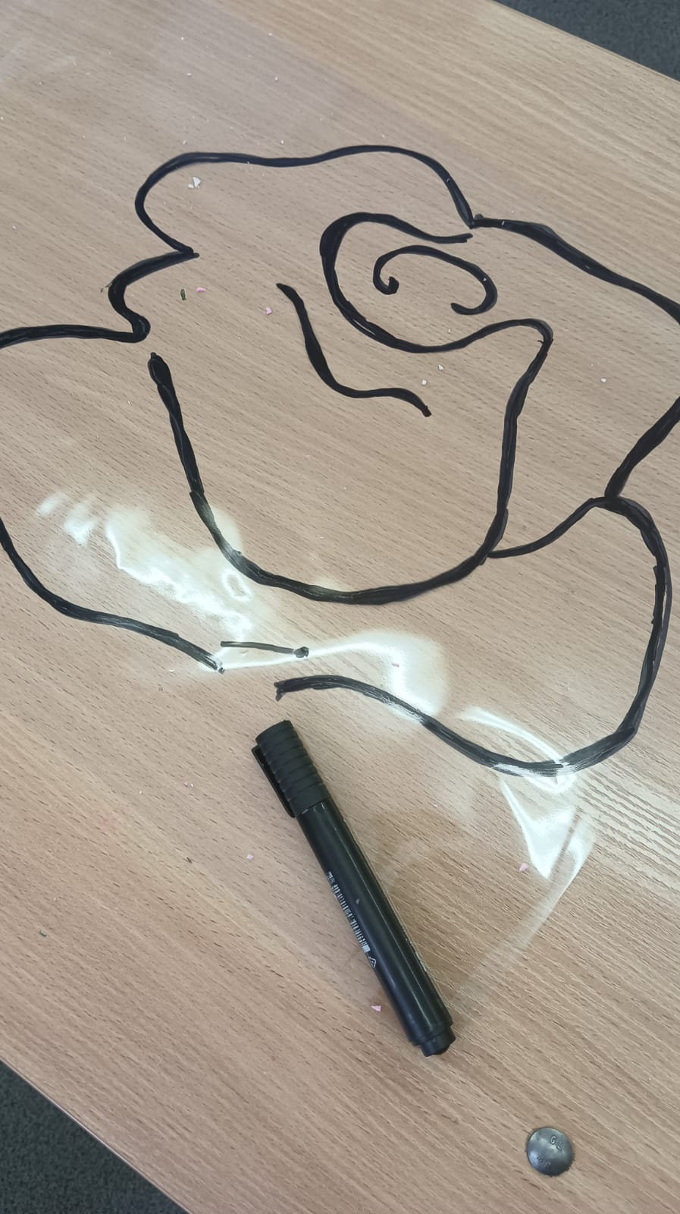
Берем прозрачную пленку или стекло рисуем …..

Slide 3
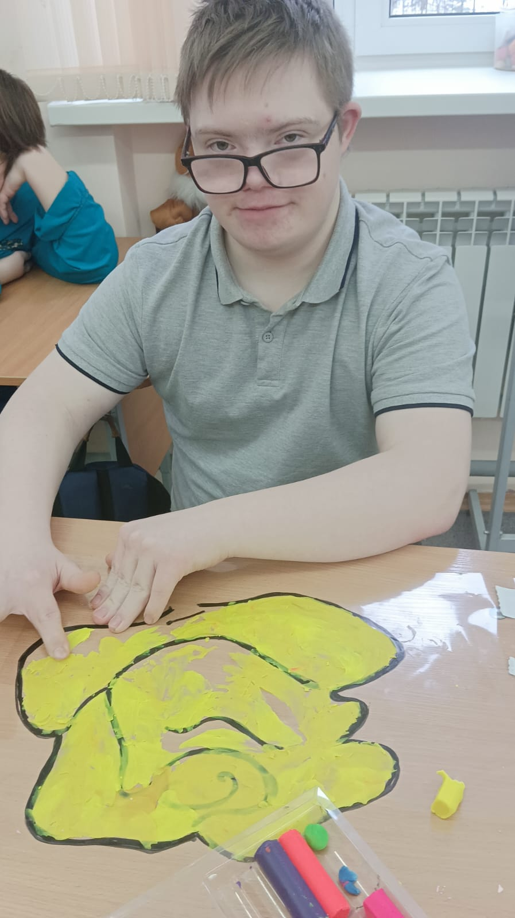
Теперь можно размазывать пластилин.

Slide 4
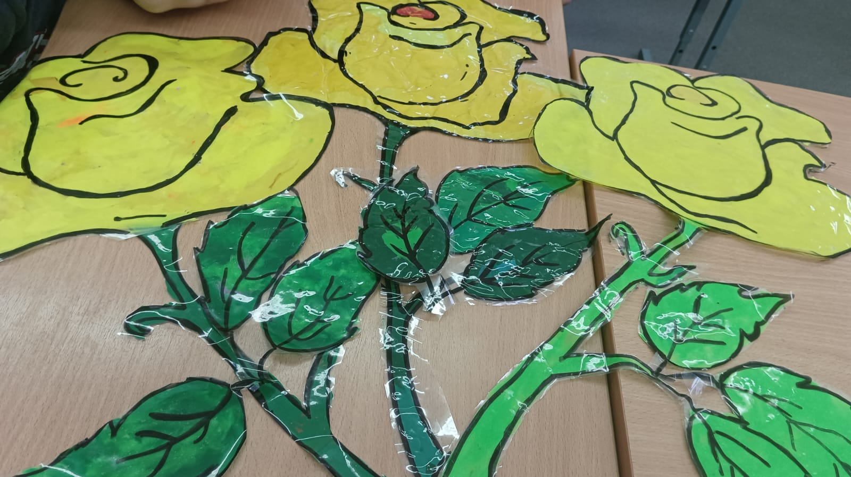
Вот какие цветы у нас получились.

Slide 5
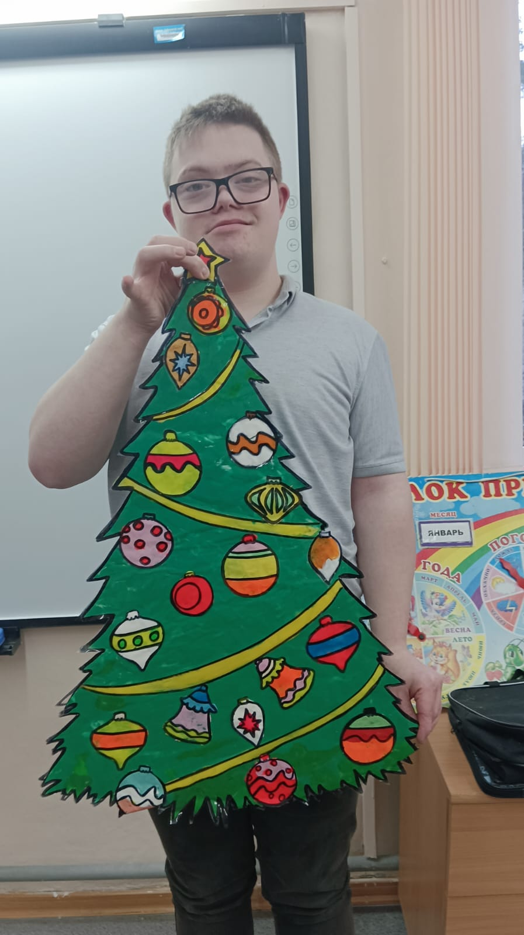
Наши работы в технике пластилинография на пленке и стекле.

Slide 6
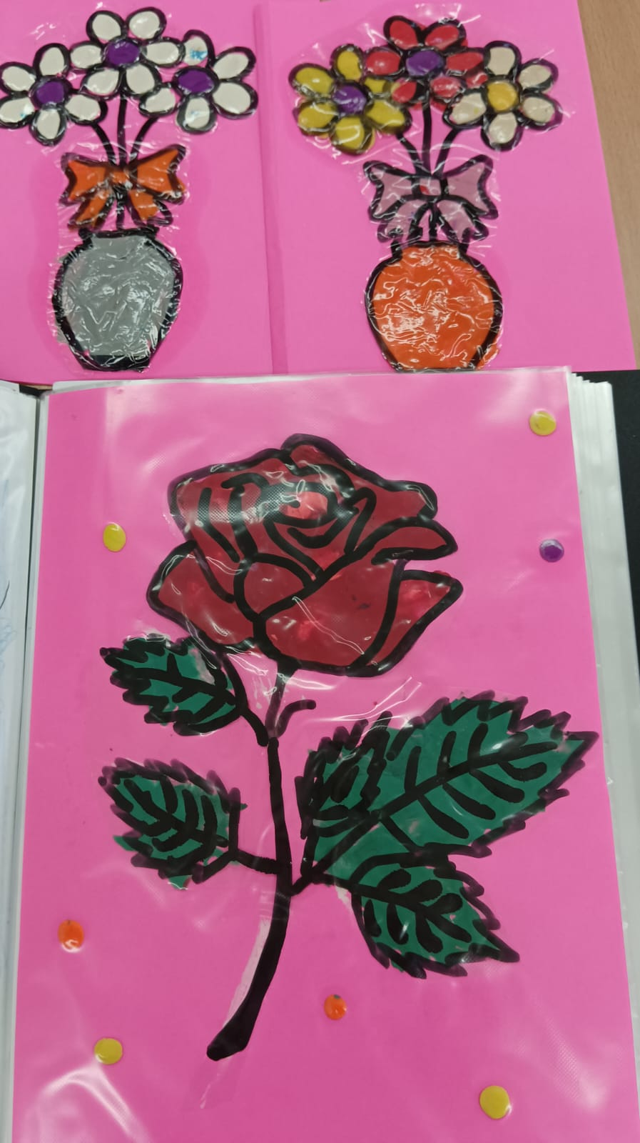

Slide 7
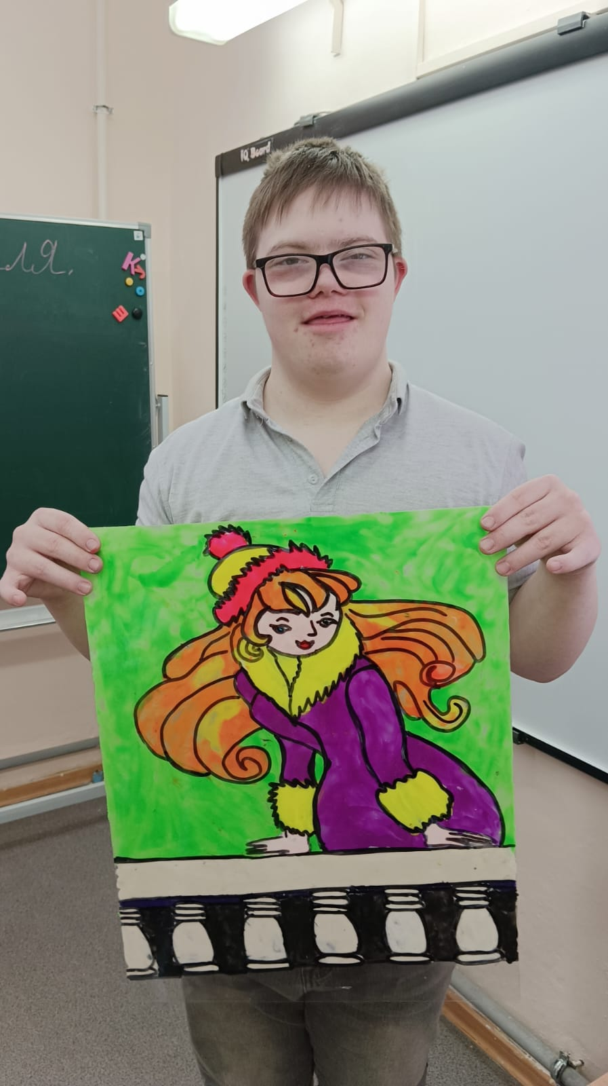
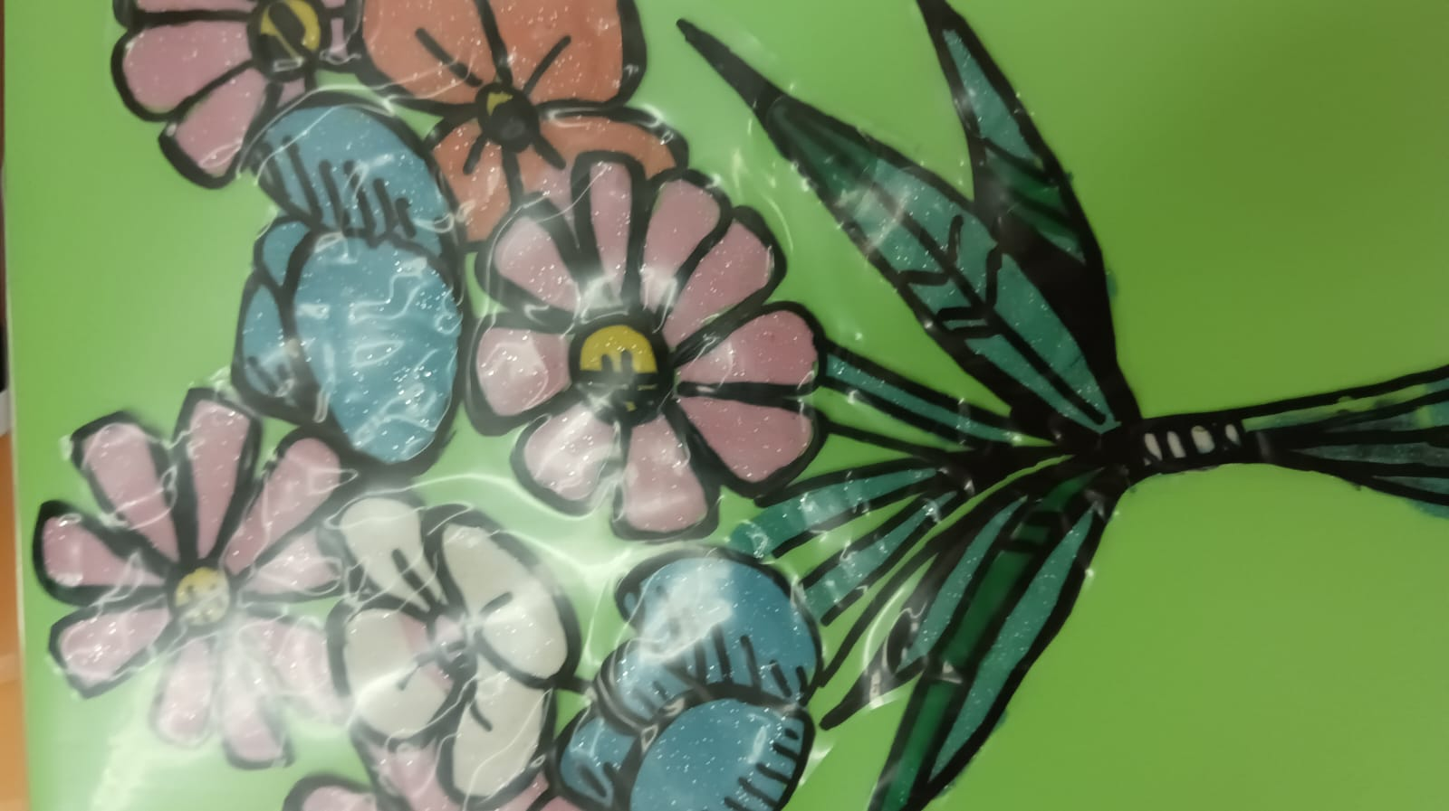

Slide 8
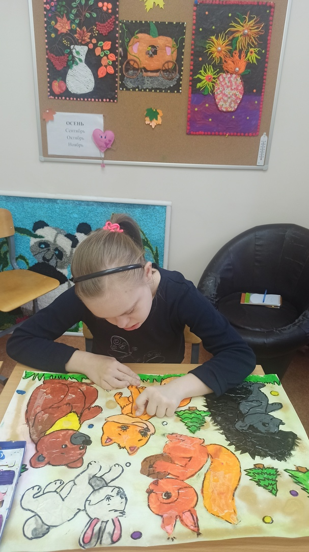
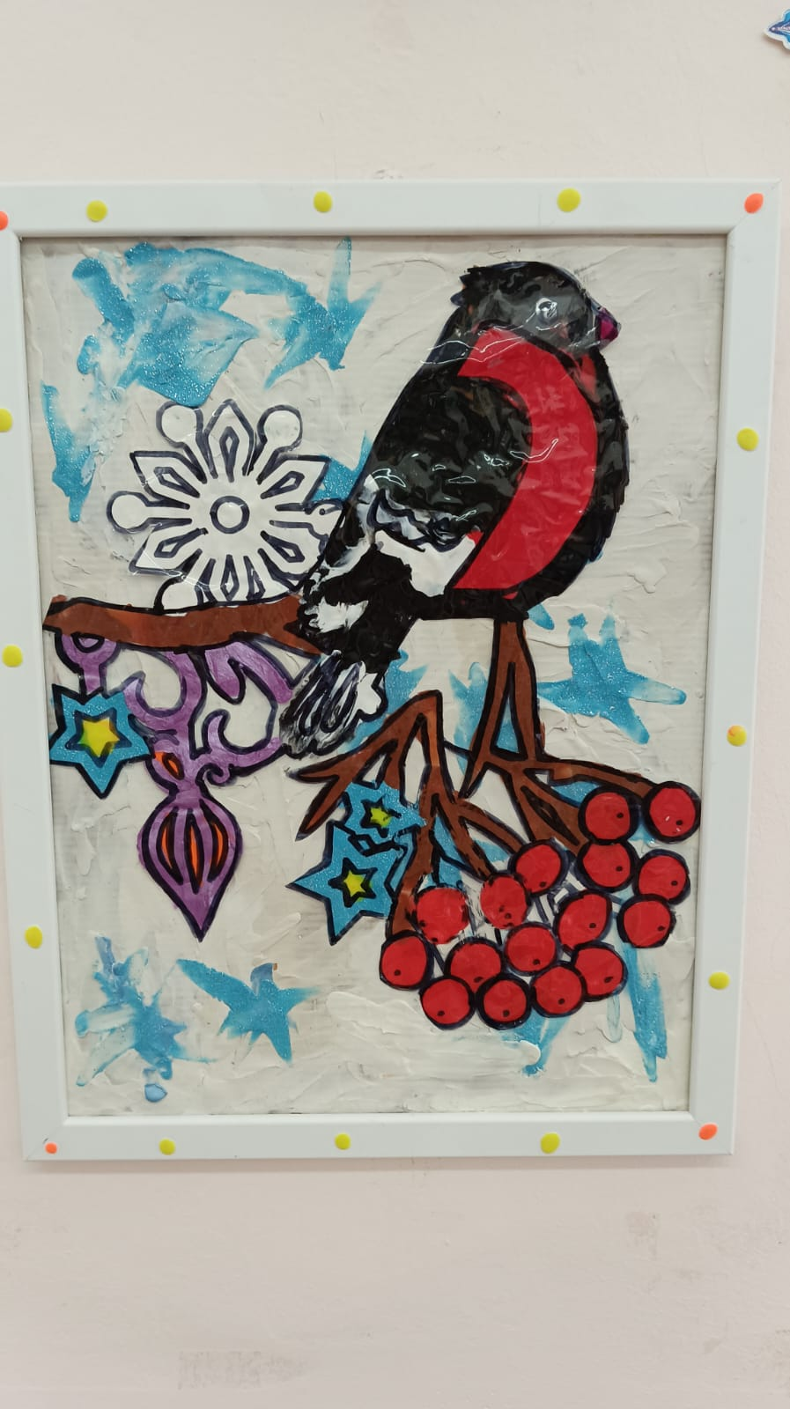

Slide 9
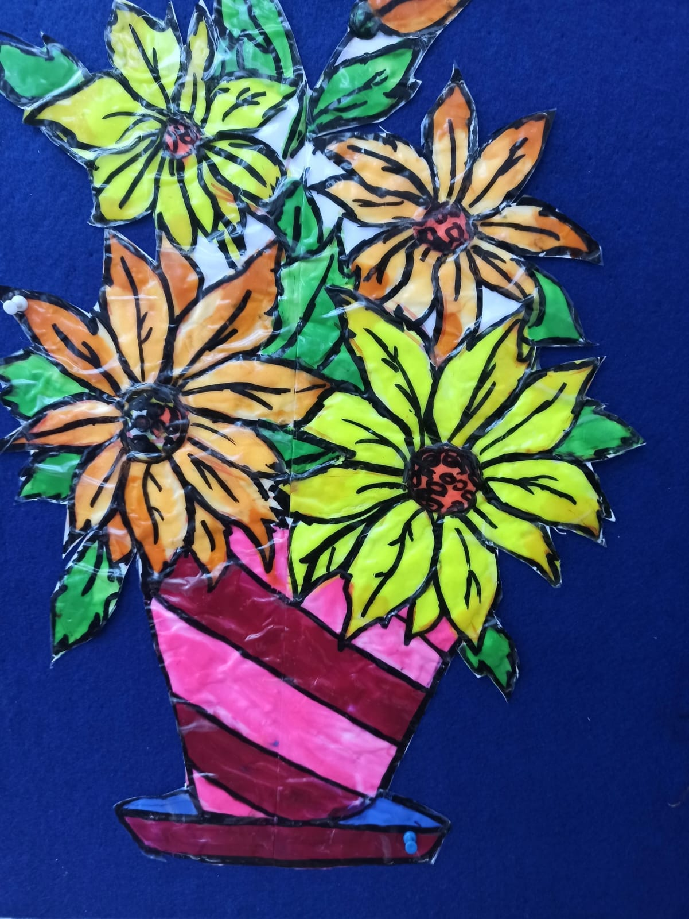
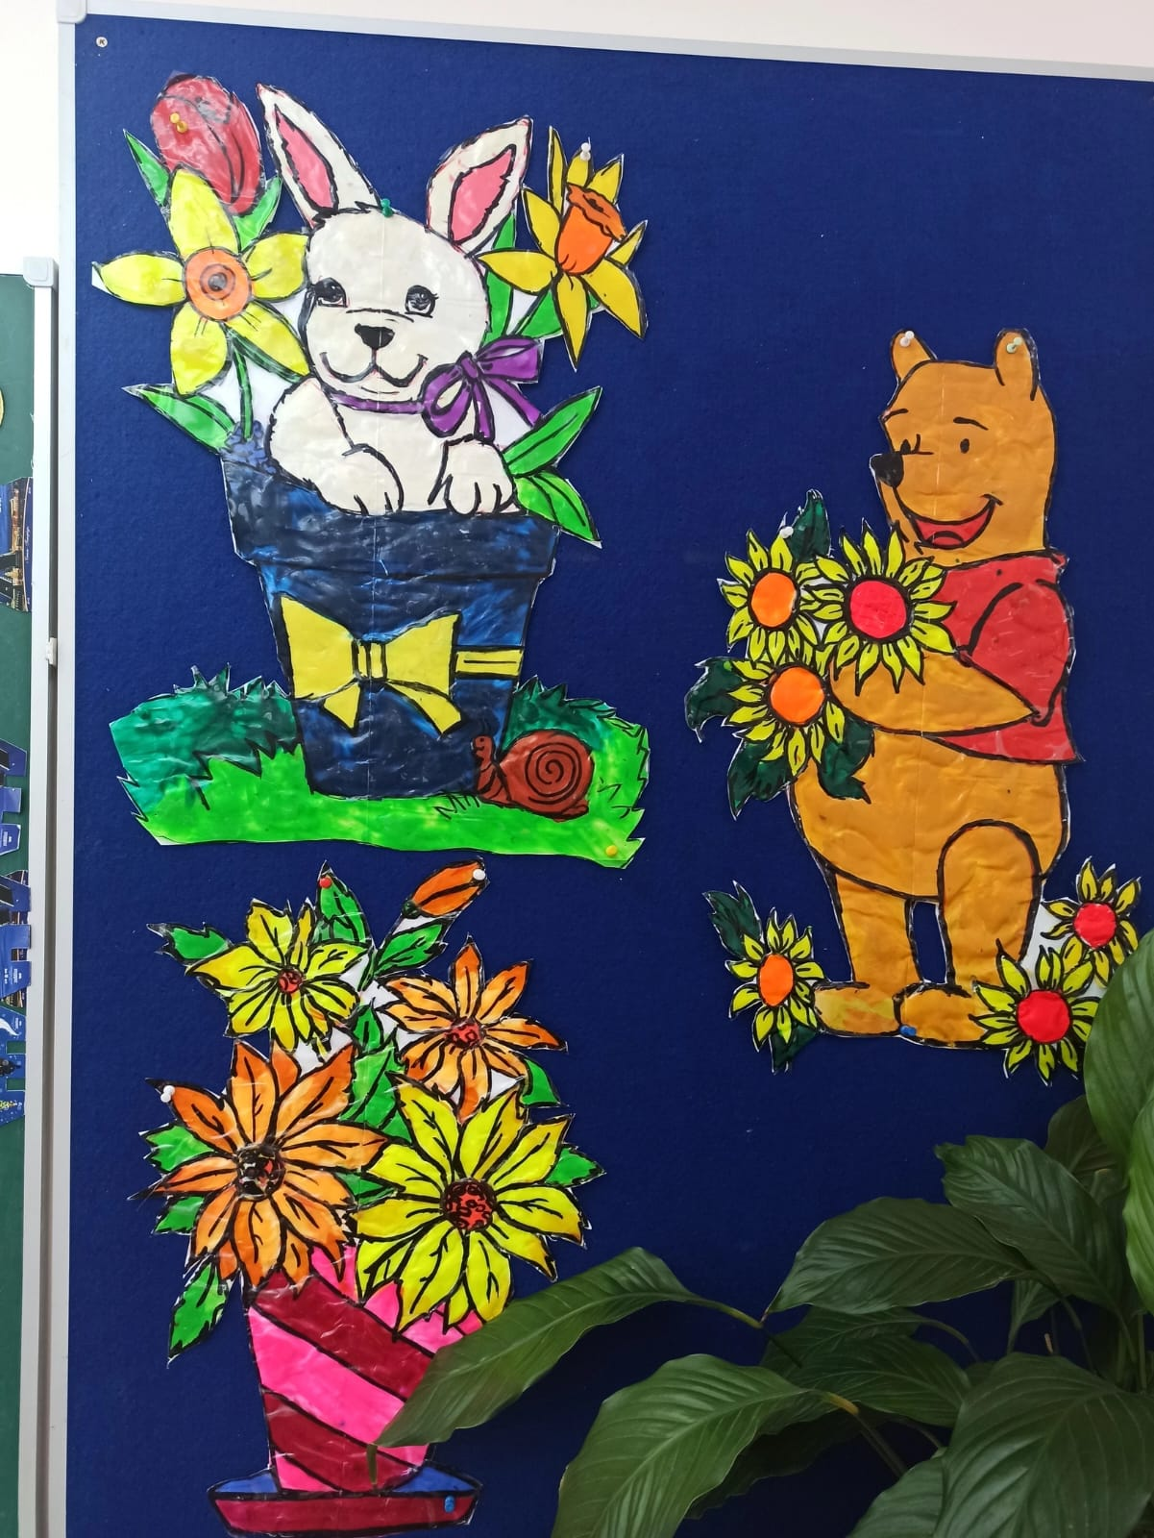

Slide 10
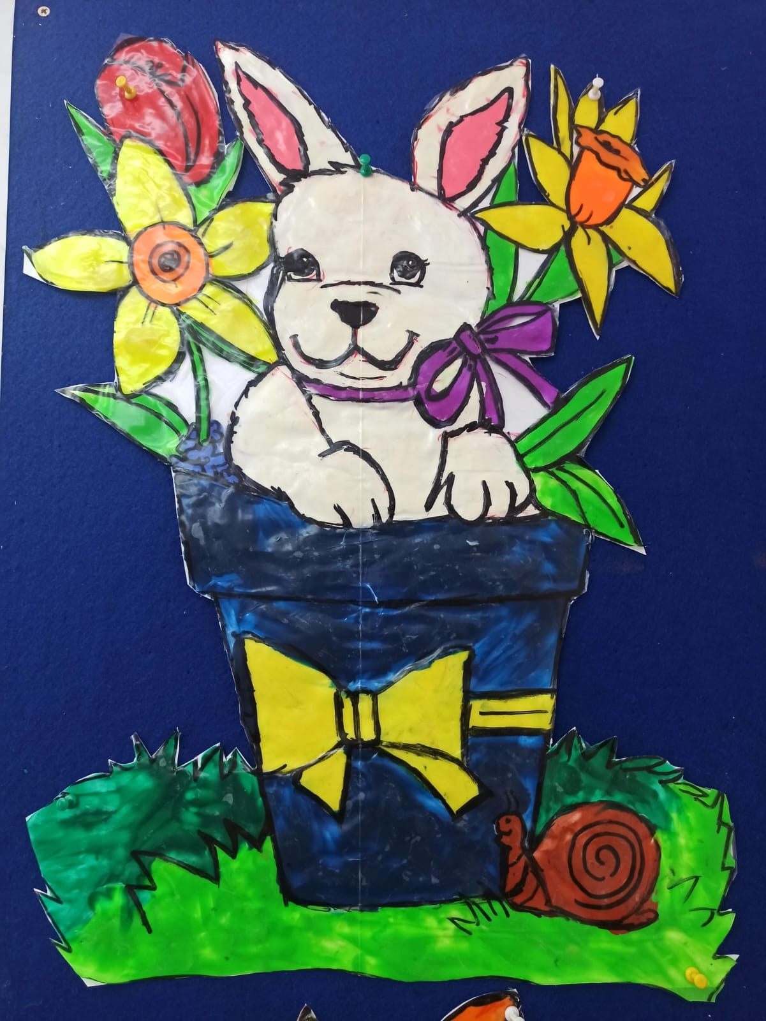

Slide 11
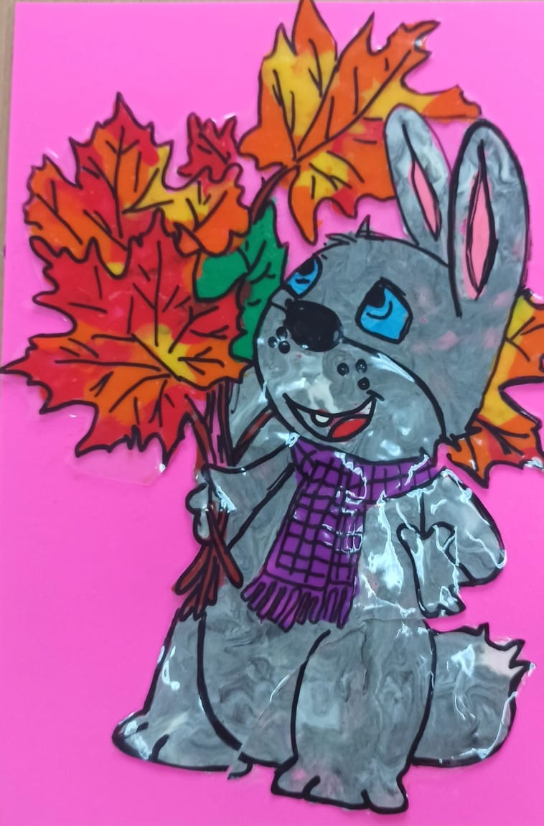
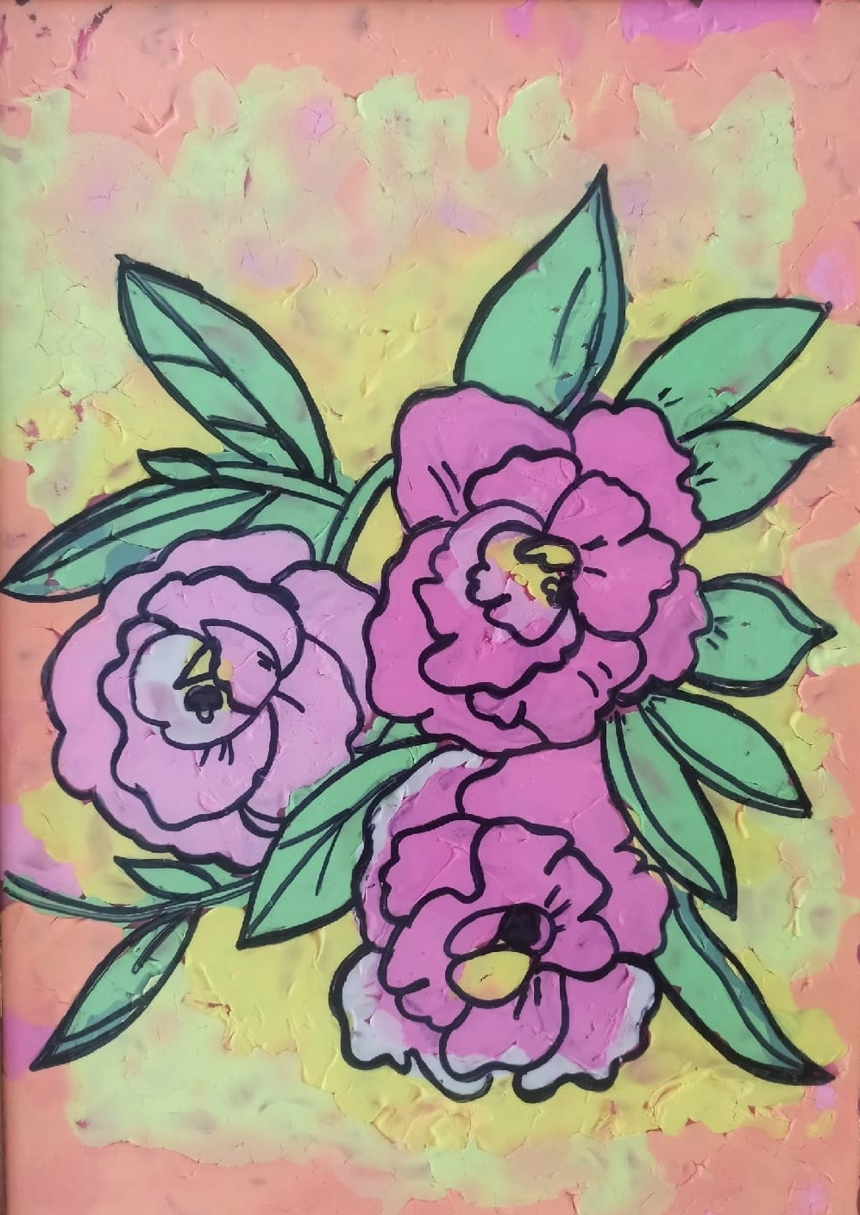

Slide 12
